Slide 1

Brainstorm
“A Communication Solution for your Brainstorming Ideas”
Tim Schöndorf
Moritz Müller
Jonas Nuber
Tim Wortmann
Magnus Henning

Slide 2
Inhalt
Projektvision
Tech Stack
Architektur
Qualitätsprüfung
CI/CD
Workflows und Phasen
Live Demo
Projektmanagement
Lessons Learned

Slide 3



Was ist Brainstorm?
Projektvision

Slide 4
Projektvision
Chatapp zum Ideenaustausch mit Fokus auf Filesharing
Austausch in Chatgruppen
Inspiriert von Teams
Verfügbar als:
Mobile App
Web App
Desktop App

Slide 5
Tech Stack

Slide 6
Tech Stack
Frontend:
IDE: Android Studio & VS Code
Framework: Flutter
Language: Dart
Backend:
Supabase:
PostgreSQL Datenbank
User Management
File Storage
Erweiterbarkeit
Web Deployment:
Strato Virtual Server
Nginx Web Server
Projektmanagement:
Jira (Ticketmanagement)
Bitbucket (Git Repository)
Github (Blogs)

Slide 7
Architektur

Slide 8
Architektur Ziele: Benutzbarkeit
Einfache und intuitive Benutzeroberfläche für eine benutzerfreundliche Chat-Erfahrung
Unterstützung für verschiedene Funktionen wie Textnachrichten und Dateiuploads
Anpassungsfähigkeit an verschiedene Geräte und Bildschirmgrößen für eine nahtlose Benutzererfahrung
Einfache Registrierung und Anmeldung für neue Benutzer
Benutzerfreundliches hinzufügen von neuen Kontakten

Slide 9
Architektur Ziele: Verfügbarkeit
Hohe Systemverfügbarkeit, um eine kontinuierliche Nutzung der Chat-App zu gewährleisten
Skalierbare Infrastruktur, um mit steigenden Benutzerzahlen und Datenmengen umgehen zu können
Unterstützung für verschiedene Plattformen (z. B. iOS, Android, Web), um eine breite Benutzerbasis anzusprechen
Effiziente Synchronisierung von Nachrichten und Aktualisierungen zwischen den Geräten des Benutzers

Slide 10
Architektur Ziele: Sicherheit
Authentifizierung und Autorisierung von Benutzern, um unbefugten Zugriff zu verhindern
Passwörter werden nicht in der public Datenbank gespeichert

Slide 11
Architektur Entscheidungen
Trennung zwischen Frontend und Backend
Modulith da einfacher aufzusetzen (Skalierbarkeit könnte Problem werden)

Slide 12
Qualitätsprüfung

Slide 13
Qualitätsmessungen
Codesmells
Bugs
Security Hotspots
Testabdeckung

Slide 14
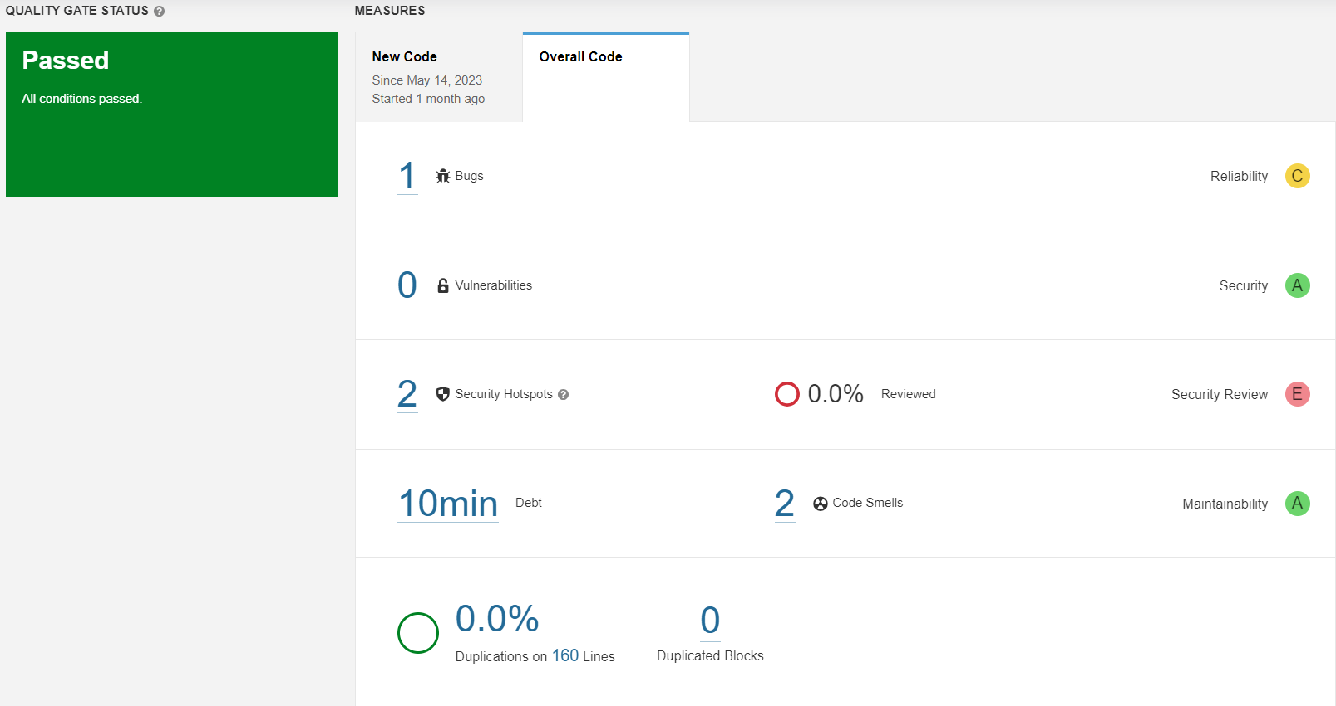
SonarQube

Slide 15
Qualitätsmessungen mit SonarQUbe
Codesmells:
Bugs:
Security Hotspots:
Testabdeckung: Aufgrund Zeitmangel manuelles Testing der Features

Slide 16
CI / CD

Slide 17
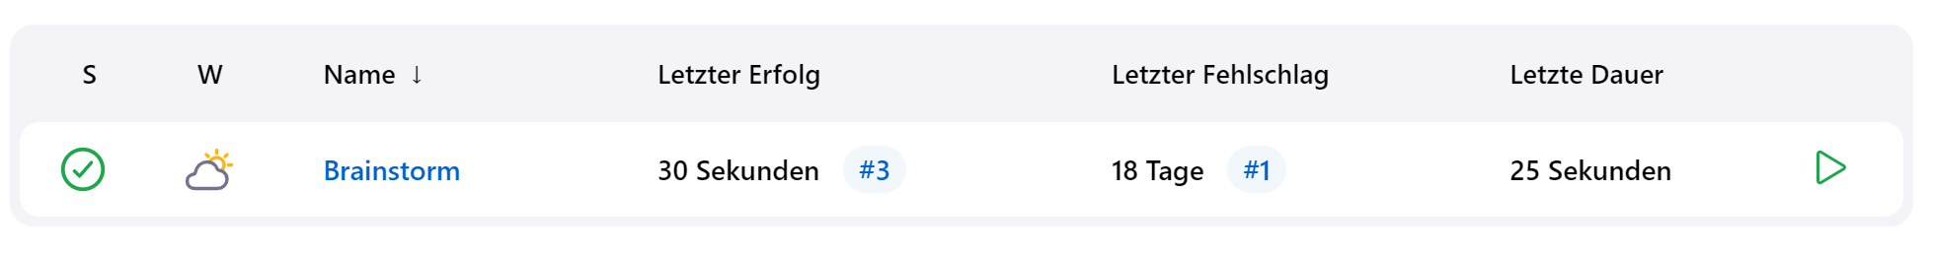
Jenkins

Slide 18
Workflows und Phasen

Slide 19
Workflows

Slide 20
Phasen

Slide 21
LIVE DEMO

Slide 22
Project Management

Slide 23
Project Management
Weekly (Freitags)
Fertigstellung der Abgaben
Spontane Treffen
Weiterentwicklung der Features
Aufteilung der Personen auf Aufgabengebiete
Moritz & Tim W. -> Settings + Frontend Fileupload
Tim Sch. & Jonas -> Storage System
Magnus -> Friends Feature

Slide 24
Lessons Learned

Slide 25
Lessons Learned
Features nicht aus den Augen verlieren
Deadlines
Konsequenzen bei nicht einhalten von Deadlines
Bessere Kommunikation
Mehr Mitarbeit einiger Mitglieder

Slide 26

Danke für eure Aufmerksamkeit

